Slide 1

GRUA HIDRÁULICA
Nombre:
Ronaldo José Mejia Gutiérrez (220424)
William Alberto fonseca cruz (222230)
Tania Valentina cinto Bonilla (221767)
Mayerling Valentina López Olivas(221536)
Jefri josue contreras fonseca (221760)
Elias Eugenio Garcia Lopez (221498)

Slide 2
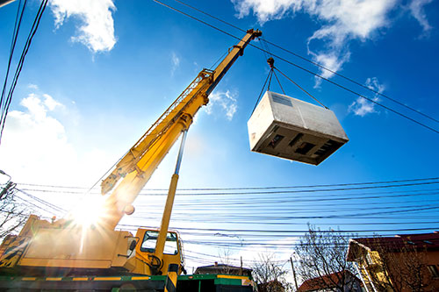
Resumen del proyecto
El siguiente proyecto fue realizado por los estudiantes de la carrera de ingeniería en sistema de la UdM, el cual tuvo como afinidad la realización de una grúa hidráulica con materiales reciclable con todos los métodos impartidos en el curso de la materia de mecánica tuvimos como objetivo demostrar la importancia de la materia de mecánica en el ámbito tecnológico.
Se realizo una grúa hidráulica en dicho proyecto encontramos una grúa con doble brazo que ara 2 tipos de movimiento vertical una sobre otra la cual nos brindó los siguientes resultados satisfactorio respecto a nuestro proyecto

Slide 3
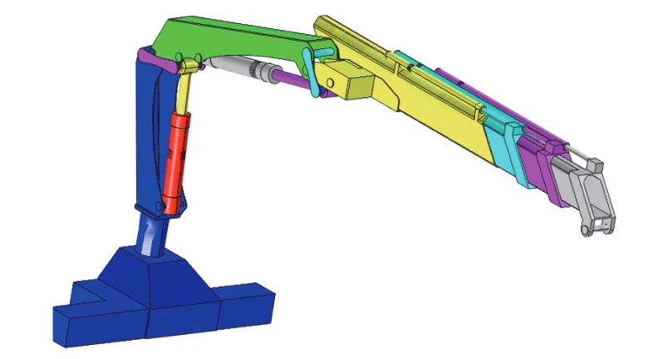
INTRODUCCIÓN
En el siguiente proyecto lograremos apreciar paso a paso los incisos de cada proyecto las estructuras de estudios, los datos recopilados y toda la información necesaria de la materia de mecánica en dicha materia para aplicarlos en el proyecto en lo cual obtendremos una conclusión del proyecto y dar nuestras propias recomendaciones sobre el tema abordado.

Slide 4

OBJETIVOS
Objetivos generales.
1. Demostrar la Importancia de la materia de mecánica y sus diferentes formulas y procesos impartidos en la asignatura.
2. Identificar de qué manera la mecánica pueden favorecer a los estudiantes de ingeniería en sistemas en el ámbito laboral.
Objetivos específicos.
1. explicar el uso de de las técnicas de mecánica en el hambito hidraulico.
2. Aplicar las diferentes formulas y métodos en mecánica implementados en la materia, accesible a los estudiantes de ingeniería en sistema.
3. Interpretar los diferentes métodos para aplicarlos en nuestro ámbito laboral.

Slide 5
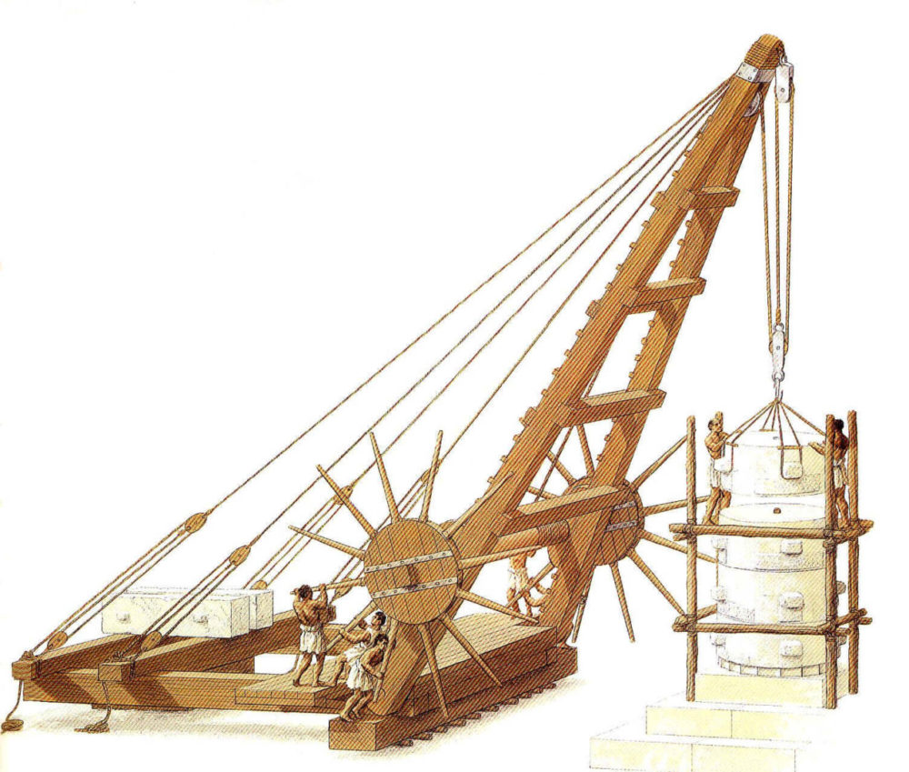
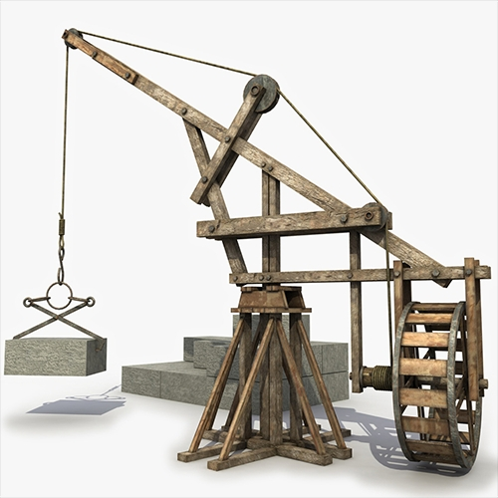
MARCO TEÓRICO
Antecedentes
La mecánica (en griego, Μηχανική y en latín, mēchanica) o arte de construir una máquina es la rama de la física que estudia y analiza el movimiento y reposo de los cuerpos, y su evolución en el tiempo, bajo la acción de fuerzas.1​ Modernamente la mecánica incluye la evolución de sistemas físicos más generales que los cuerpos másicos. En ese enfoque la mecánica estudia también las ecuaciones de evolución temporal de sistemas físicos como los campos electromagnéticos o los sistemas cuánticos donde propiamente no es correcto hablar de cuerpos físicos.

Slide 6
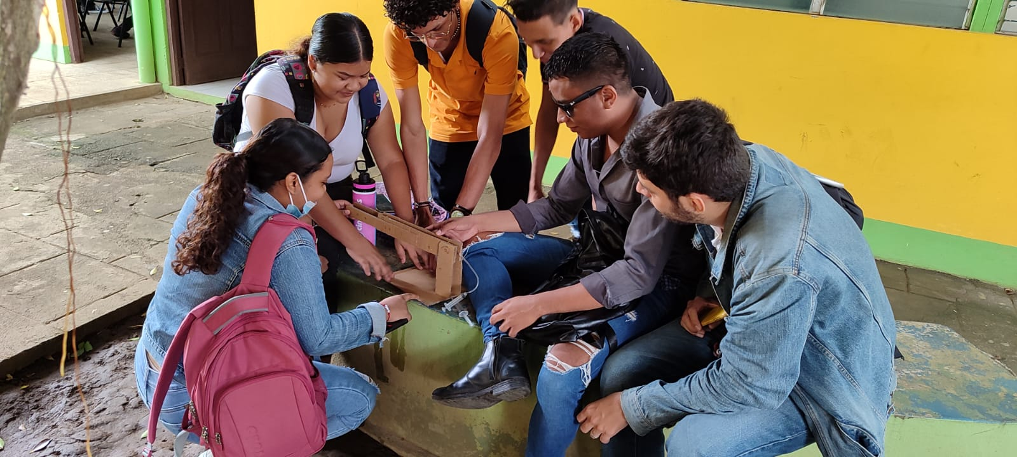
De que trata el proyecto
En el siguiente proyecto los alumnos de la carrera de ingeniería en sistema de la universidad de la UdM realizaremos una grúa hidráulica con un doble brazo vertical con materiales comunes que los podemos encontrar en nuestra propia casa, cuenta con una gran diversidad de materiales y ingenio por parte de los alumnos, una ves finalizado el proyecto aremos nuestro respectivo informe y posteriormente lo expondremos en el aula de clase.

Slide 7
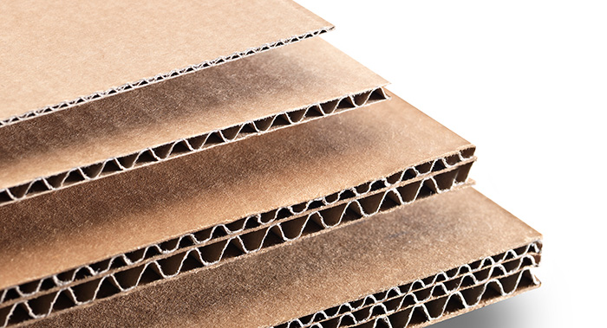


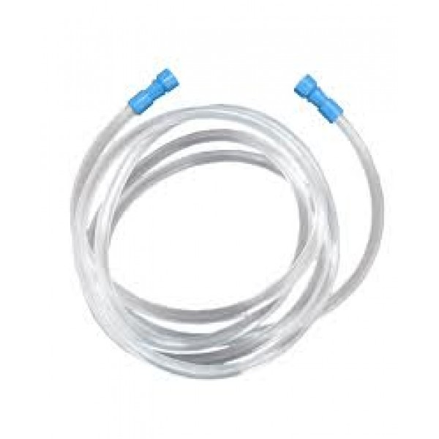
Materiales utilizados
Cartón
palillos de tacos
pega loca
Jeringas
manguera de suero
un cordon
silicon

Slide 8
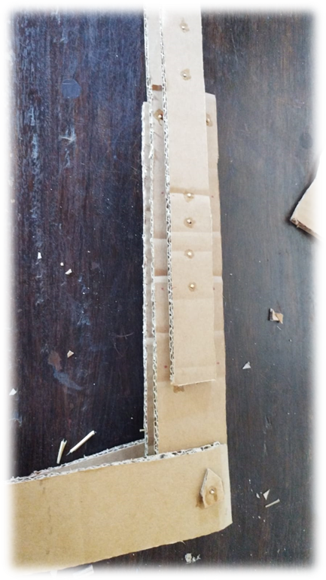
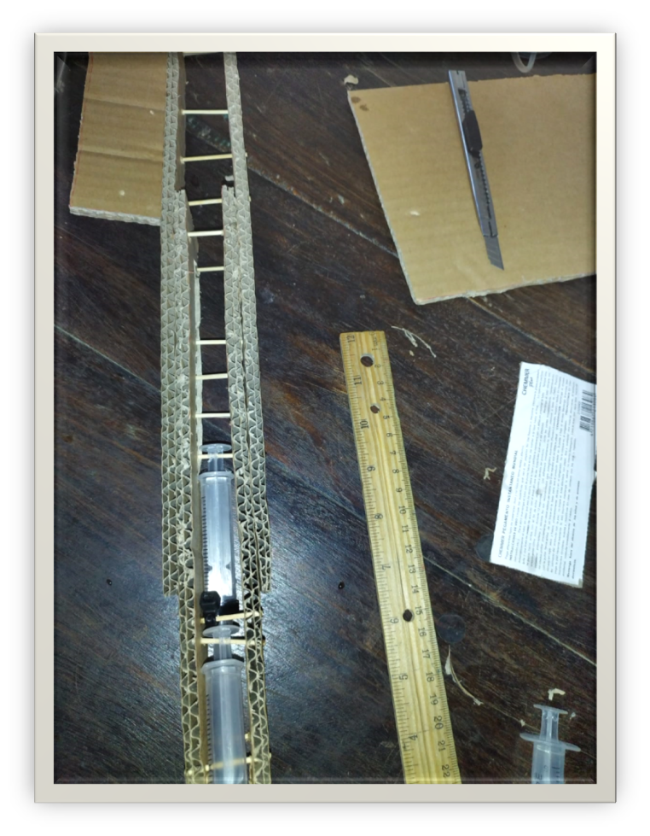
Procedimiento
Función de una grúa hidráulica :Se trata de una grúa que se compone fundamentalmente de una columna giratoria. Asimismo, también se compone de un sistema de brazos hidráulicos sujetos a la parte superior de la columna.
Cada par de jeringas funciona como una presa hidráulica, tenemos un fluido confinado y lo transmitimos a la otra jeringa aplicando una fuerza en el émbolo, esta se transmite y hace que se mueva el otro émbolo.

